Slide 1
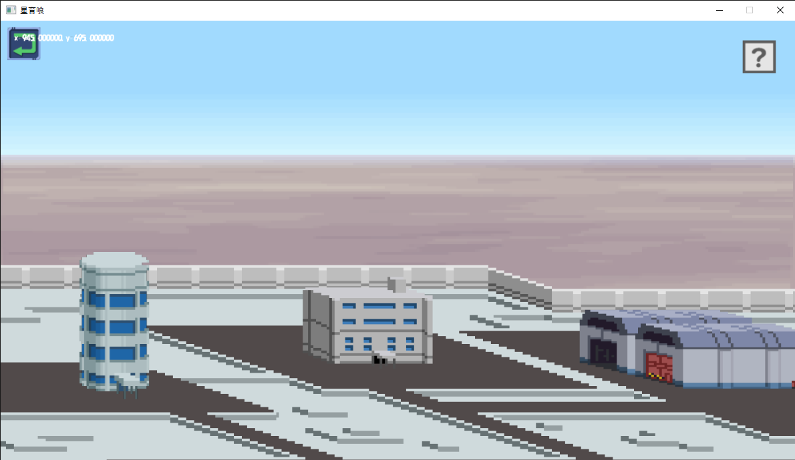
ヘルプ：育成画面
研究所
クリックすると研究所が開けます。
兵舎
クリックすると兵舎が開けます。
倉庫
クリックすると倉庫が開けます。

Slide 2
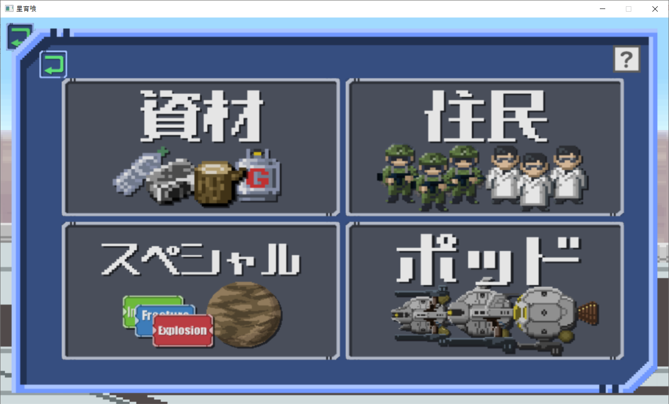
ヘルプ：倉庫
ここをクリックすると住んでいる
住人のステータス補正値を
確認することができる
ここをクリックすると
今所持している
資材を確認することができます。
ここをクリックすると今所持している
スペシャル技を確認することができる
※ここでスペシャル技変更不可
ここをクリックすると今装備している
コアによるポッドのステータス補正値を
確認することができる

Slide 3
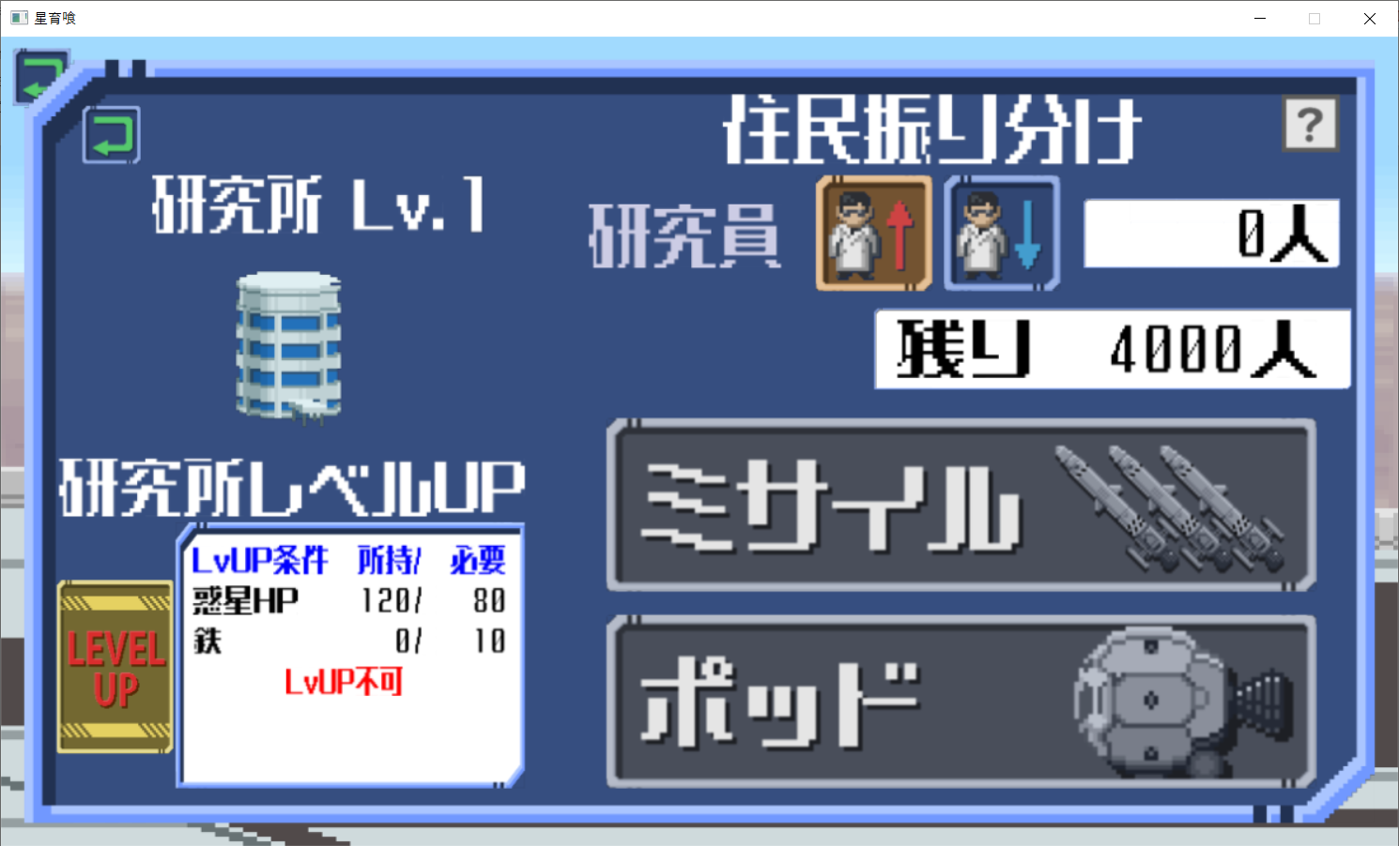
ヘルプ：研究所
研究所の現在のレベル
住人を振り分けすることができる
振り分けることで
研究所でできることが増える
クリックすると
ミサイルのリキャストタイムと
次のレベルアップまでの条件が
確認できる
クリックするとコアやポッドの作成と
作成に必要な資材を確認できる
コアを装備することなどできる
ここでは研究所全体のレベルアップができたり次のレベルアップまでの条件を確認することができる
研究所をレベルアップすることにより武器の作成条件達成や
ミサイルのリキャストタイムが早くなったりポッドの耐久力が上がる

Slide 4
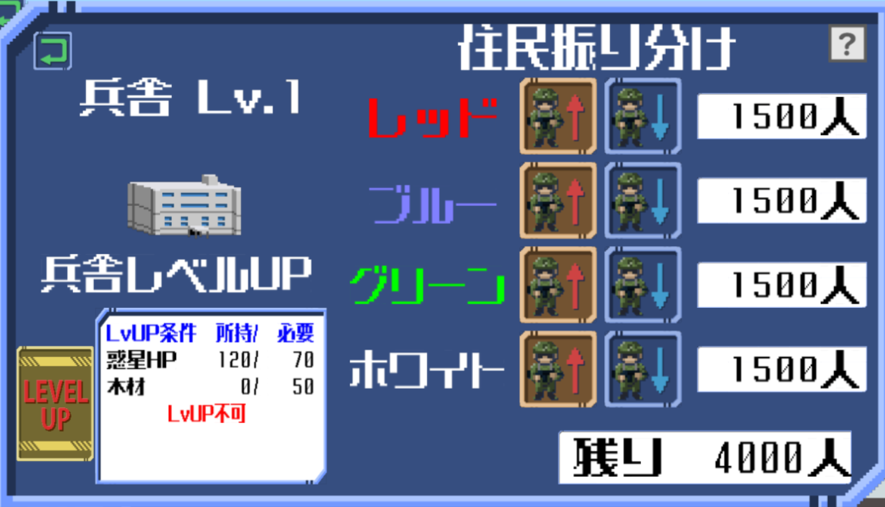
ヘルプ：兵舎
ここでは好きなように
住人を配置することができる
配置することによって
バトル中の
ポット出撃可能数が増える
※バトルに出撃し
攻撃した分だけ
住人の数が減るので注意
現在の残り住人数
ここでは兵舎全体のレベルアップができたり次のレベルアップまでの条件を確認することができる
兵舎をレベルアップすることによりポッドの攻撃力がアップします。

Slide 5
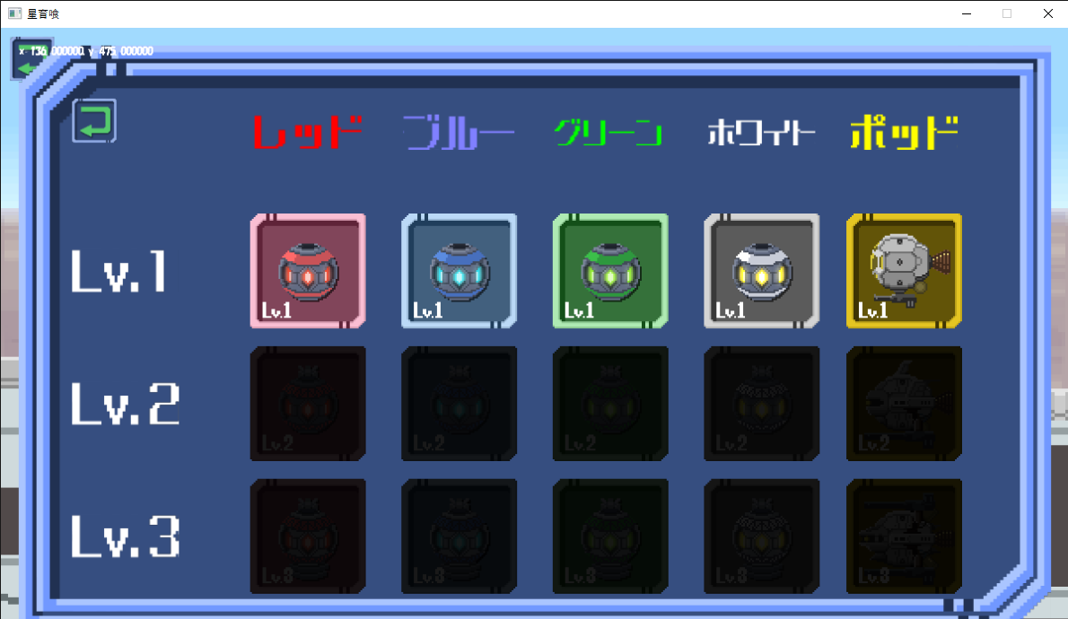
ヘルプ：コアについて
コアについての説明
コアにはコスモパワーと、呼ばれているエネルギーが蓄積されています。
コアは、ポッドのエンジンとして使われています。
コアは、コスモパワーを燃料に変換し宇宙を飛行したり攻撃する際のエネルギー弾にするなどの機能があります。
コアのレベルを上げるメリット
コアのレベルを上げることで攻撃力を上げることが出来ます。
コアは四種類あり各属性のレベルを上げて戦闘を有利に進めてください。

Slide 6




ヘルプ：ポッドについて
不利
有利
青
赤
緑
白
ポッドについて
ポッドは戦闘時に住人を100人単位で乗せ発射されます。
ポッドは搭載しているコアによって属性が変わり見た目の色も変更されます。
ポッドのレベルを上げるメリット
ポッドのレベルを上げることでポッドの装甲が強化されて
戦闘時、敵に破壊されにくくなります。

Slide 7
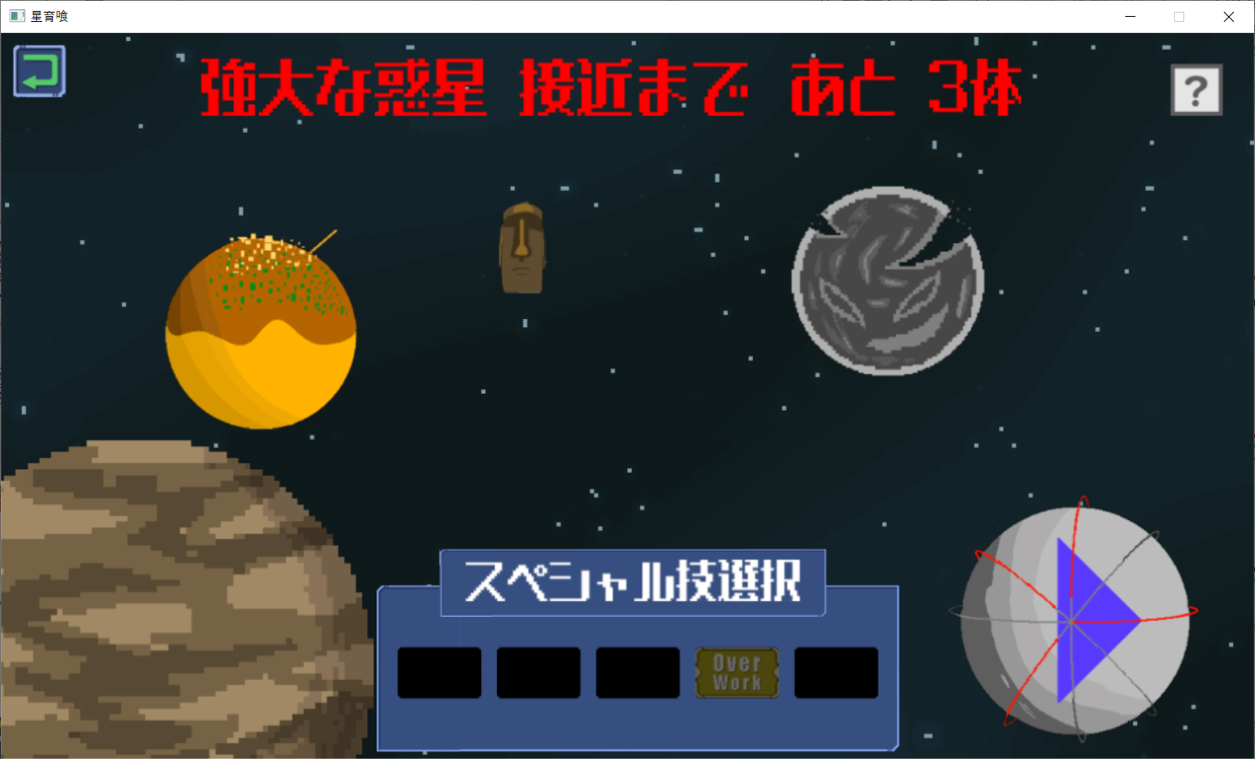
ヘルプ：準備画面
この画面では戦闘前に敵を確認などの準備ができます
赤枠で囲っているのが敵惑星です。
この中のどれかから
敵を選び戦うことができ、
敵惑星にカーソルを合わせると
敵惑星の情報を
確認することができます。
青枠で囲っているのが強大な惑星が来るまでのカウントダウンです。
敵惑星を倒すと
カウントが減っていき０になると
強大な惑星が襲い掛かってきます。
緑枠で囲っているのがスペシャル技を選択する場所です。
今所持していないスペシャル技は、黒く塗りつぶされます。
スペシャル技を装備したい場合は装備したい技のアイコンをクリックしてください。
装備を解除したい場合はほかのスペシャル技アイコンをクリックするか装備しているスペシャル技をクリックしてください。

Slide 8
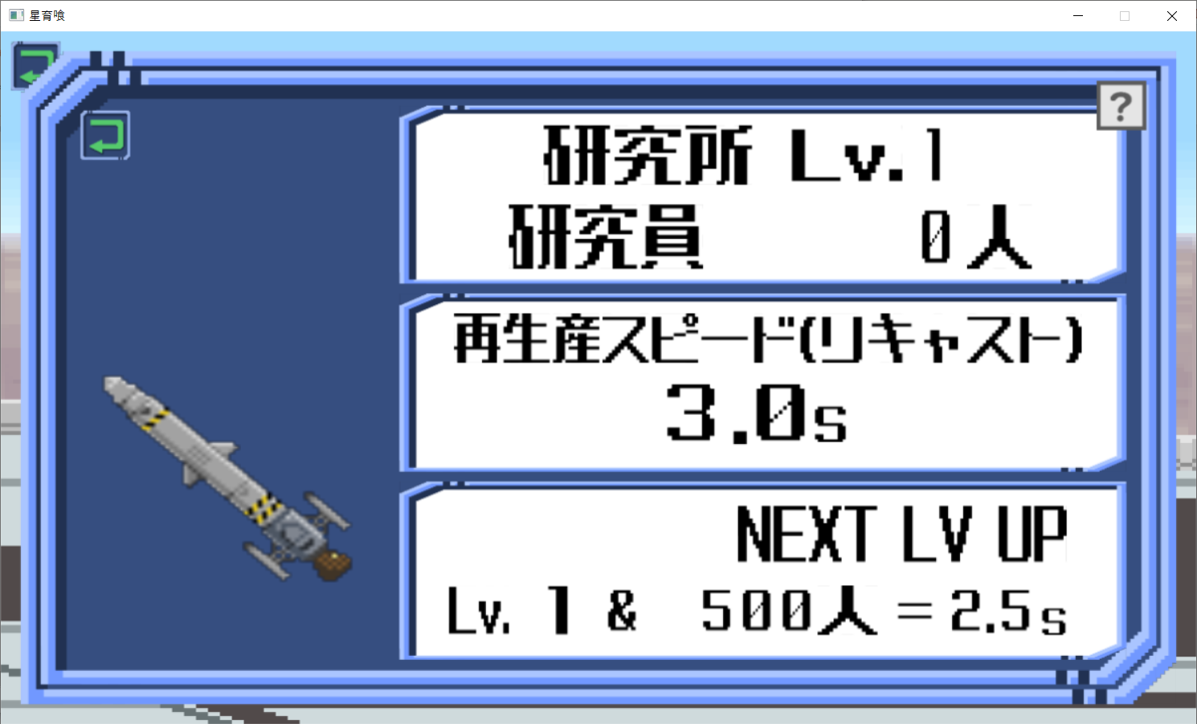
ヘルプ：ミサイル画面
ここは今配置されている
研究員の人数が表示されています。
ここは現在のミサイルの
リキャストタイムが表示されています。
ここは次のレベルアップ条件と
レベルアップした際の
リキャストタイムが表示されています。

Slide 9
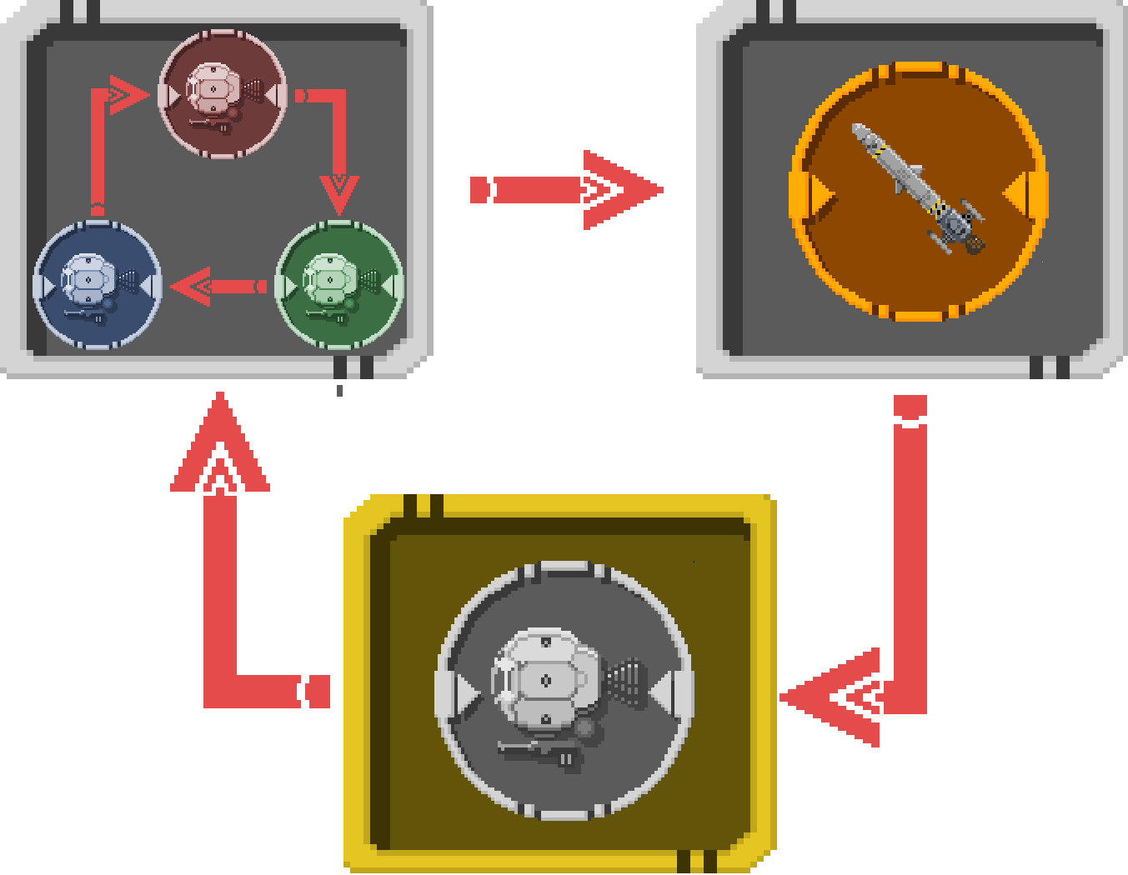
ヘルプ：三竦み
三竦みについて
ポッドやミサイルには属性があり
属性によって有利不利があります。
青は赤に強く赤は緑に強い、
そして緑は青に強い関係になっています。
白は属性を持つポッドに対して有利をとれますが
ミサイルに対して弱いです。
ミサイルは赤青緑のポッドに対して少ししか
ダメージを与えることができませんが
白ポッドに対して大ダメージを与えることができます。

Slide 10






ヘルプ：戦闘
戦闘は基本的にマウスもしくは、キーボードで行います。
ミサイル
赤
青
緑
白
Zを押すまたは、ミサイルボタンをクリックするとミサイルが出撃します。
Xを押すまたは、赤ポッドボタンをクリックすると赤ポッドが出撃します。
Cを押すまたは、青ポッドボタンをクリックすると青ポッドが出撃します。
Vを押すまたは、緑ポッドボタンをクリックすると緑ポッドが出撃します。
Bを押すまたは、白ポッドボタンをクリックすると白ポッドが出撃します。

Slide 11
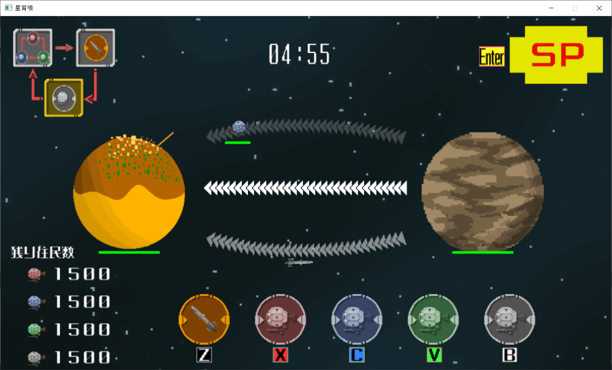
ヘルプ：戦闘
三竦み
戦闘終了時間
味方惑星
敵惑星
惑星HP
レーン
レーンはマウスもしくは
方向キーで選択できます
各ポッドの残り住民数を確認できます
ポッドを一機放つと100人減ります
ミサイルやポッドを出撃させるためのボタン
ボタンをクリック、もしくは対応するキーを
入力すると出撃させることができます

Slide 12

ヘルプ：戦闘デメリット
戦闘中のデメリットが発生する条件
戦闘中同じレーンでポッドやミサイルを打ち続けると、レーンが徐々に赤色に染まっていきます。
赤色になっていくにつれて住民がオーバーワークになり
ポッドにコスモパワーを十分に補給できなくなって、
ポッドの耐久力が下がってしまい、受けるダメージが増えます。
レーンが赤色から色をもとに戻す方法
一定数ほかのレーンでポッドを出撃させることにより回復していきます。
1段階目
3段階目
5段階目
下向き矢印のアイコンが出ているときは防御力が下がっています。
アイコンの色によって防御力の下がり具合が違います。
赤みが深いほど受けるダメージが増えてしまいます。
2段階目
4段階目
6段階目

Slide 13






ヘルプ：スペシャル技
スペシャル技は、戦闘中に一度だけ発動することが可能です。
戦闘中にこのボタンをクリックするか
もしくはEnterキーを押すことでスペシャル技を発動することが可能です。
スペシャル技は5種類あり、敵を捕食することで獲得することができます。
惑星ごとに獲得できるスペシャル技が違うので
自分に合ったスペシャル技を獲得してください。

Slide 14

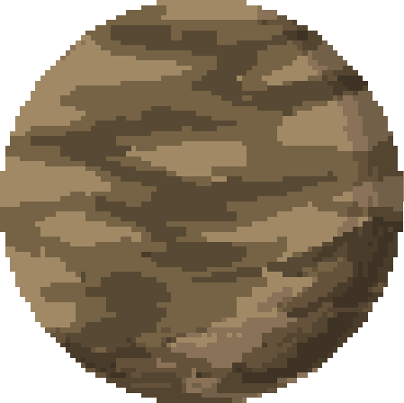


ヘルプ：惑星発展度
研究所や兵舎のレベルを一定量上げることによって惑星が発展します。
惑星が発展することにより、惑星の見た目や育成画面の背景に変化が起こります。
発展すると？
惑星の見た目が変わっていく

Slide 15


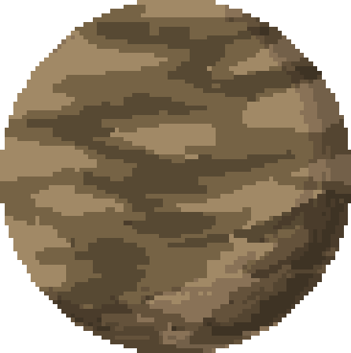

ヘルプ：ポッドの爆発
敵ポッドと衝突、またはそれ以外の理由で
破壊されたときは赤色で爆発します
敵惑星と衝突したとき
青色に爆発し敵惑星を削ります

Slide 16
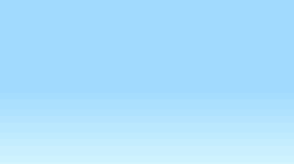



ヘルプ：移動について
育成画面から戦闘準備画面へ移行できる
戦闘準備画面から育成画面へ移行できる
育成画面と戦闘準備画面の戻るボタンの横にあるボタンをクリックすると
ホーム画面を介さずに戦闘準備画面と育成画面を行き来することが可能です。

Slide 17
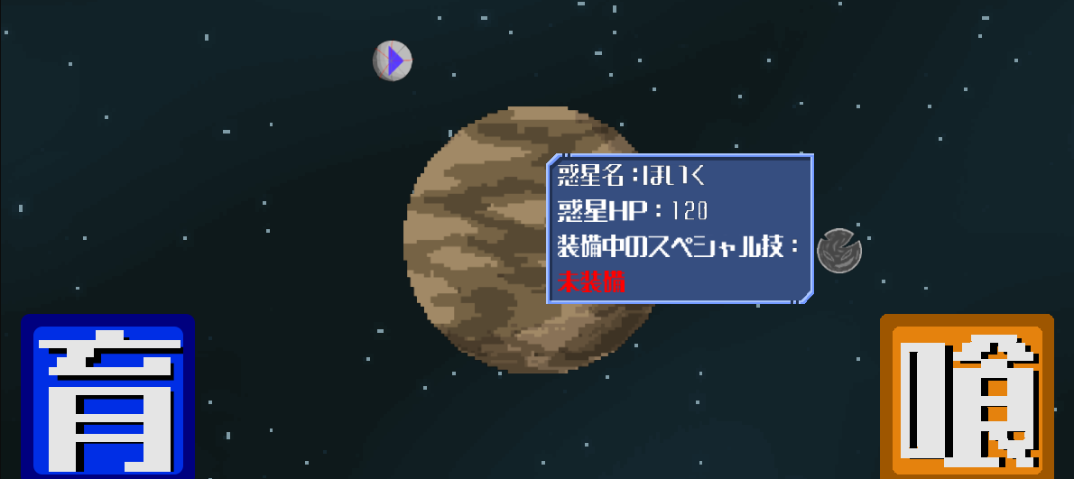
ヘルプ：惑星HP
惑星のHPは、戦闘に勝利後HPが全快します。
戦闘に勝利することによってHPは全回復しますが、研究所など、建物のレベルを上げることで最大HPが下がってしまうので注意してください。
惑星の現在HPを確認したい場合は、ホーム画面の惑星にマウスカーソルを
合わすことで確認することができます。

